Slide 1
ANALISIS SENTIMENT MENGGUNAKAN MODEL NEURAL NETWORK DAN LSTM
ERWIN
HANIF
PANJI

Slide 2

DAFTAR ISI
PENDAHULUAN
METODE PENELITIAN
HASIL & KESIMPULAN

Slide 3
PENDAHULUAN
LATAR BELAKANG
Setiap kata yang diutarakan pelanggan memiliki makna dan emosi tersirat. Makna tersebut bisa kamu pahami melalui proses sentiment analysis. Proses ini penting untuk mengetahui apakah emosi pelanggan terhadap brand kita bernada positif, negatif, atau netral. Dengan mengetahui makna tersebut, kamu bisa mengambil langkah yang tepat demi kemajuan brand-mu. Setiap pelanggan bisa memiliki pengalaman dan pendapat yang berbeda tentang brand-mu.Mereka bisa saja suka, biasa saja, atau bahkan tidak suka dengan produk atau jasa yang kamu tawarkan. Dikutip dari MonkeyLearn, sentiment analysis adalah proses memahami dan mengelompokkan emosi (positif, negatif, dan netral) yang terdapat dalam tulisan menggunakan teknik analisis teks.Adapun menurut Brand24, sentiment analysis adalah proses menganalisis tulisan online untuk menentukan nada emosional dari penulisnya.
Untuk menguji sentiment analysis, disini menggunakan Model Neural Network dan LSTM. Neural Network adalah sebuah cabang dari kecerdasan buatan (artificial intelligence) yang cara kerjanya meniru cara kerja syaraf-syaraf otak manusia. Dengan cara ini, Neural Network memberikan program komputer sebuah kemampuan untuk bisa mengenali pola dan menyelesaikan berbagai masalah.

Slide 4
MODEL ANALISIS NEURAL NETWORK

Slide 5
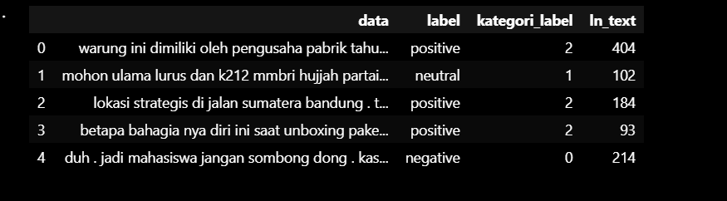
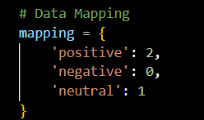
METODE PENELITIAN
Melakukan Data Mapping pada Dataset untuk
mengetahui label awal dari setiap paragraf nya.

Slide 6
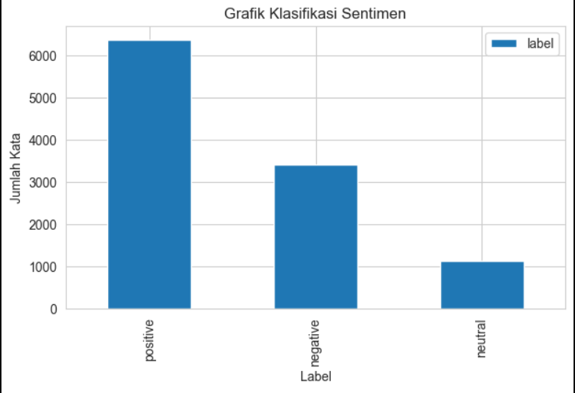
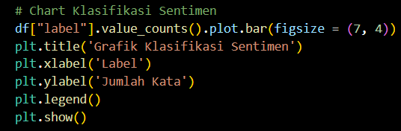
METODE PENELITIAN
Pada grafik klasifikasi sentimen kata-kata positif lebih banyak dan kata-kata neutral paling rendah.

Slide 7
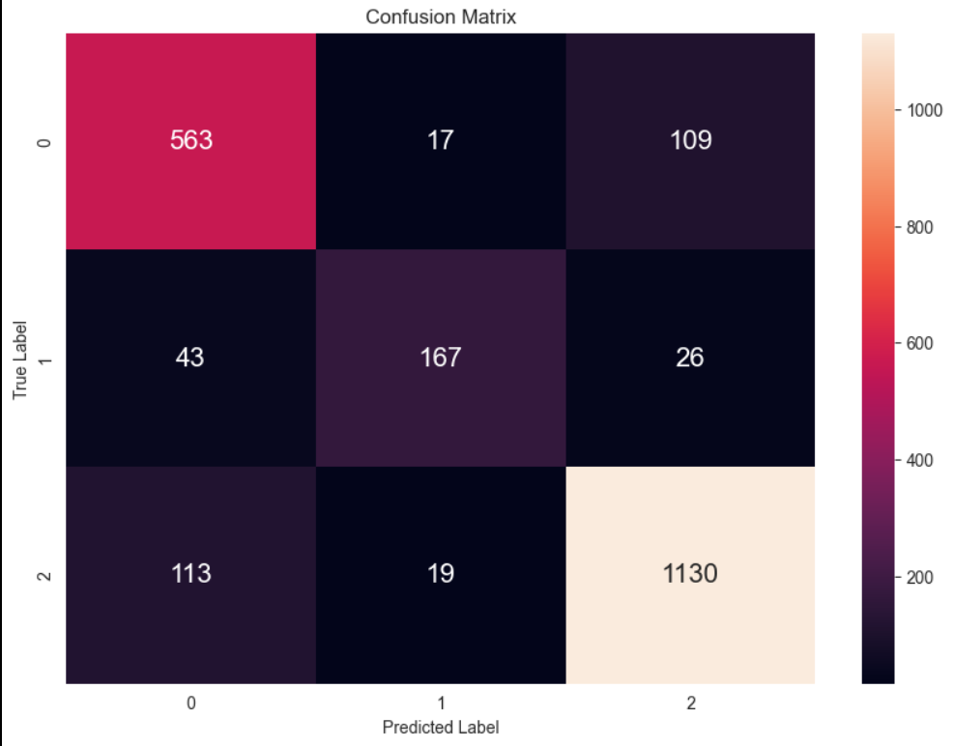
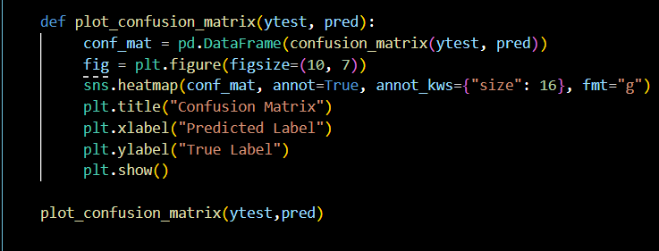
METODE PENELITIAN

Slide 8
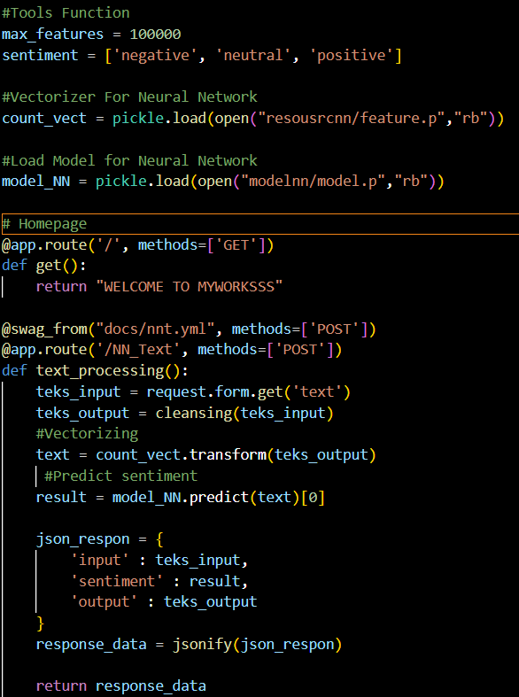
METODE PENELITIAN
Fungsi untuk sentiment
Fungsi untuk vectorizer pada NN
Fungsi untuk load model NN
Membuat endpoint input text
Fungsi untuk memasukan fungsi vectorizer pada output
Fungsi untuk memasukan fungsi model NN untuk prediksi sentiment

Slide 9
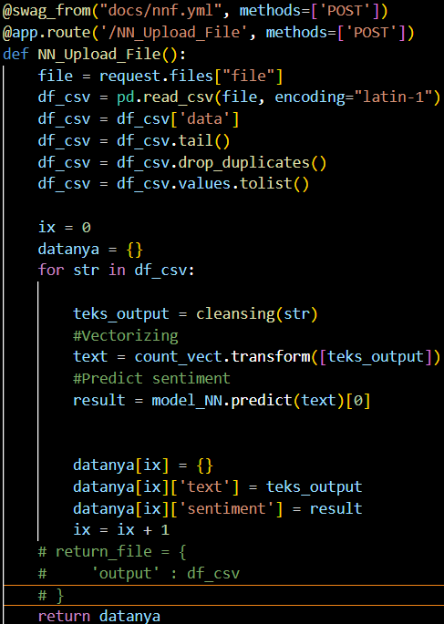
METODE PENELITIAN
Membuat endpoint untuk upload file
Fungsi untuk upload file CSV dibuat dalam bentuk array
Fungsi untuk cleansing data yang diproses
Fungsi untuk memasukan model dan vectorizer
Fungsi untuk prediksi sentiment

Slide 10
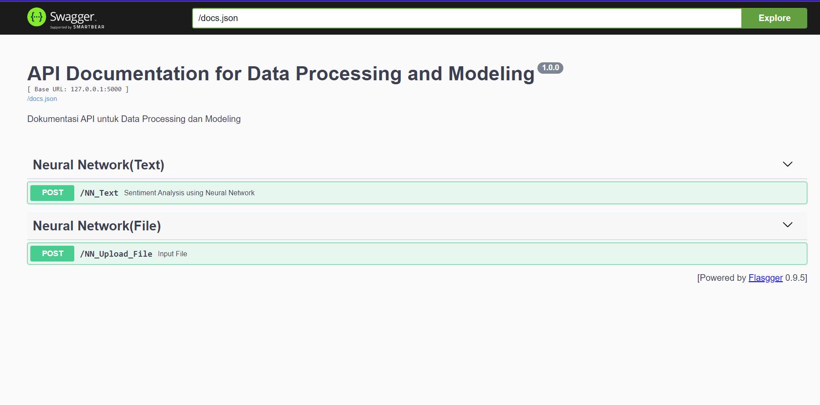
METODE PENELITIAN
METODE API(ApplicationProgramInterface)TextProcessing

Slide 11
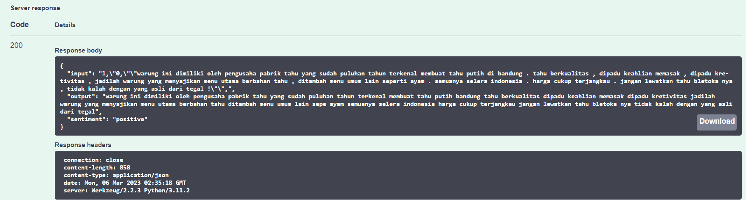
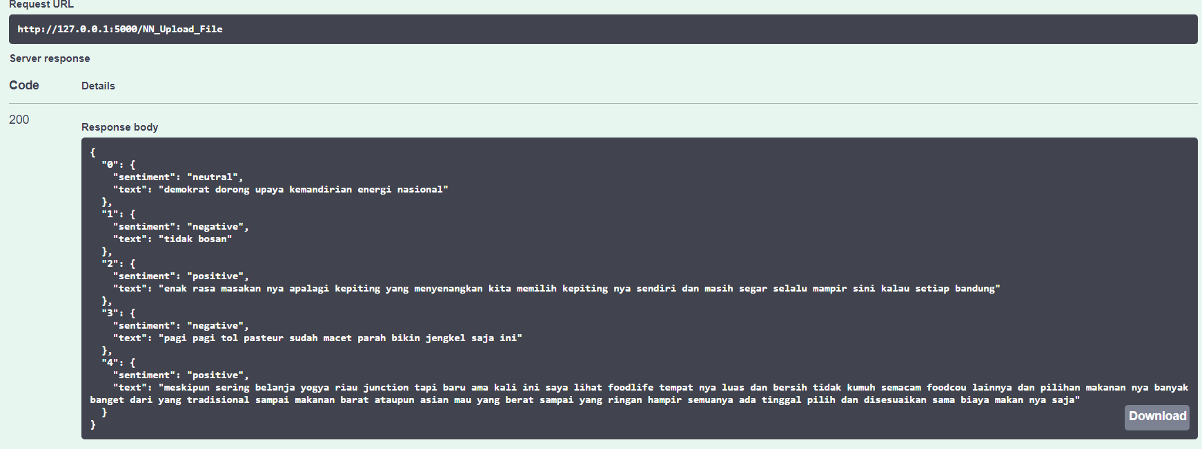
HASIL METODE API DENGAN SENTIMENT

Slide 12
KALKULASI NEURAL NETWORK

Slide 13
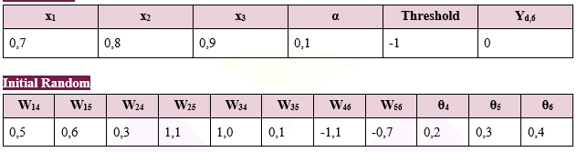
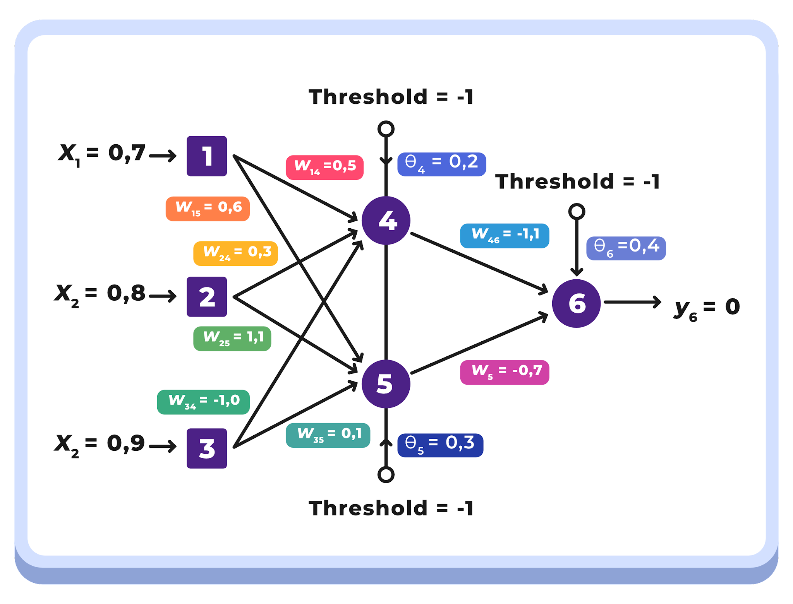





KALKULASI NEURAL NETWORK

Slide 14
MODEL ANALISIS LONG-SHORT TERM MEMORY

Slide 15
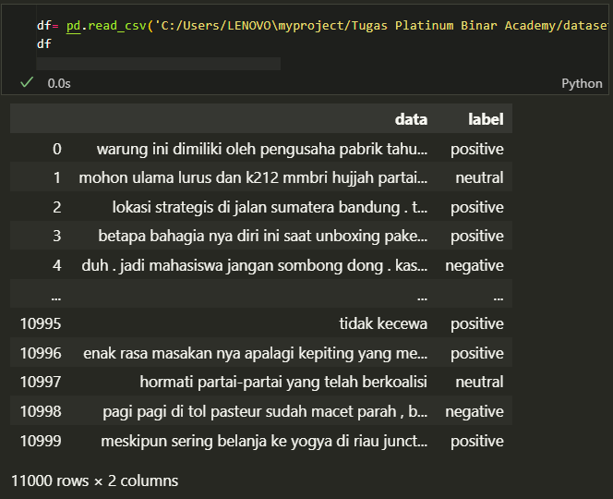
METODE PENELITIAN
Import dataset dan memberikan label kepada data

Slide 16
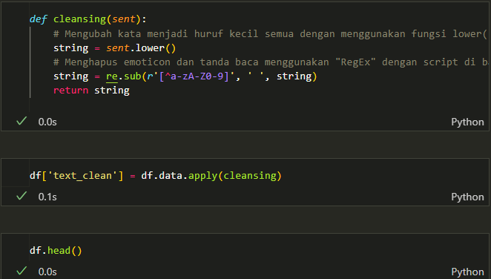
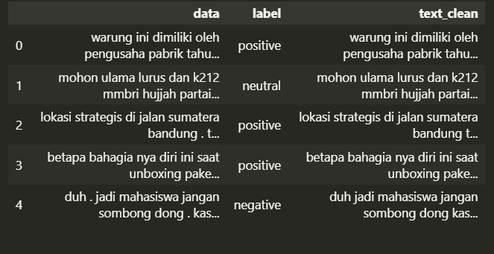
METODE PENELITIAN
CLEANSING DATA

Slide 17
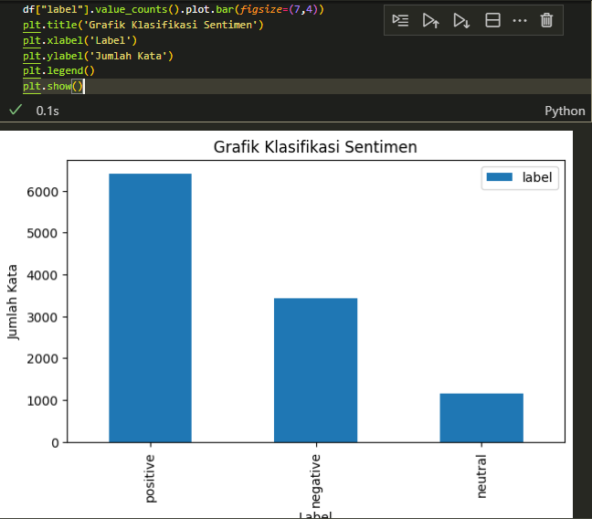
METODE PENELITIAN
KLASIFIKASI SENTIMEN

Slide 18
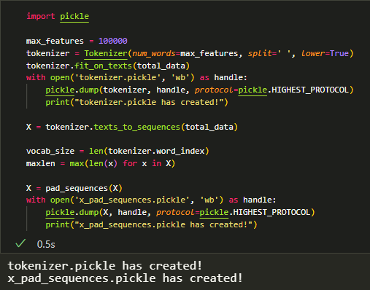
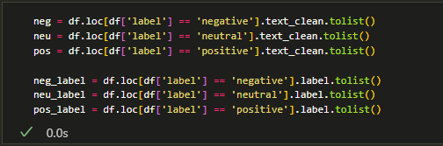
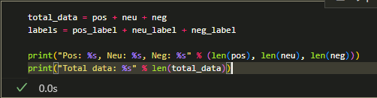
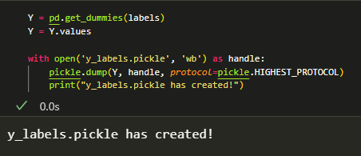
METODE PENELITIAN
MENDEFINISIKAN LABEL SENTIMEN DAN MENGUBAH KEDALAM VECTOR DENGAN TOKENIZER

Slide 19
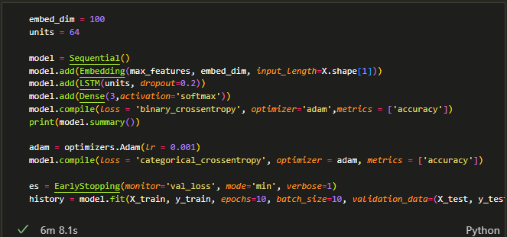
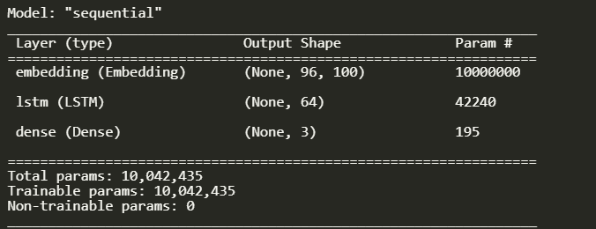
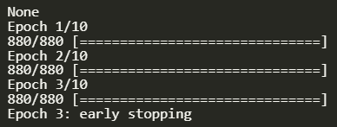
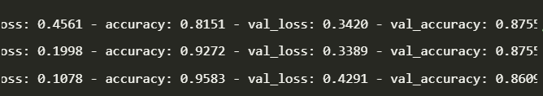
METODE PENELITIAN
TRAINING DATA

Slide 20
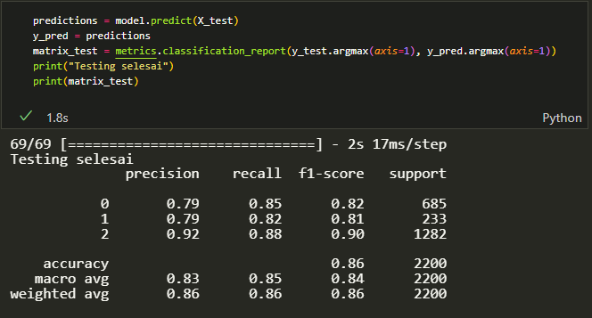
TESTING MODEL
METODE PENELITIAN

Slide 21
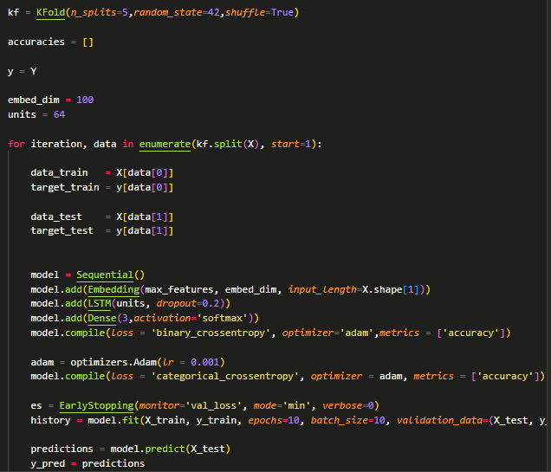
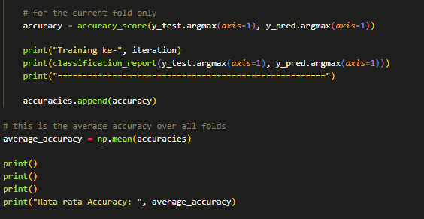
CROSS VALIDATION
METODE PENELITIAN

Slide 22
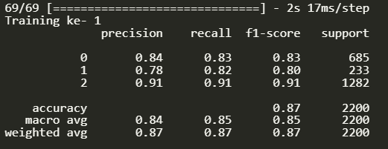
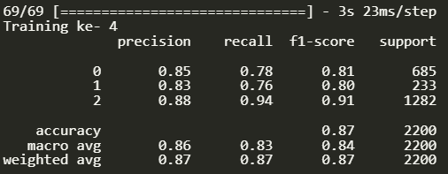
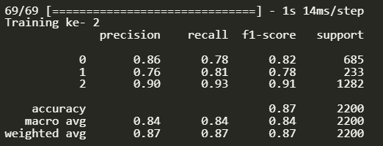
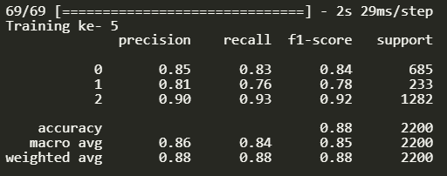


HASIL CROSS VALIDATION
METODE PENELITIAN

Slide 23
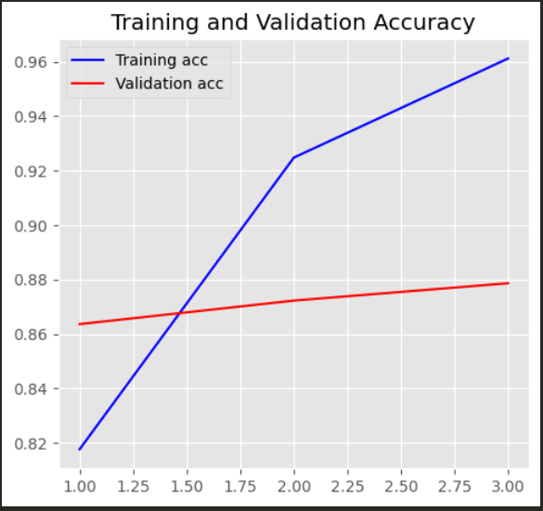
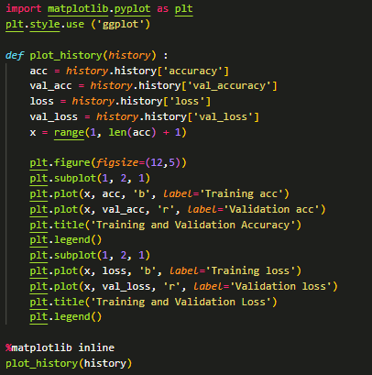
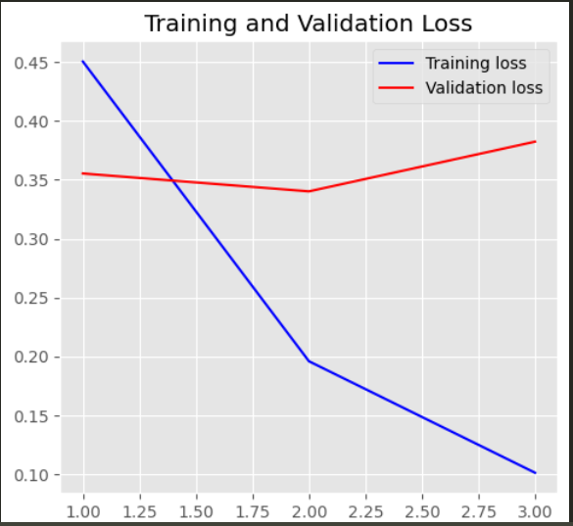
HASIL CROSS VALIDATION
METODE PENELITIAN

Slide 24
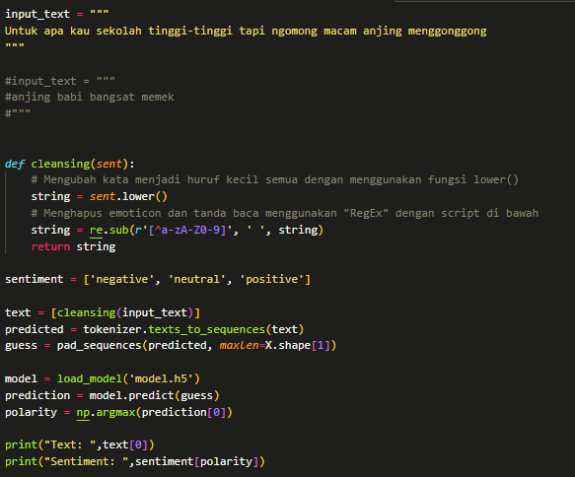

UJI MODEL
METODE PENELITIAN

Slide 25
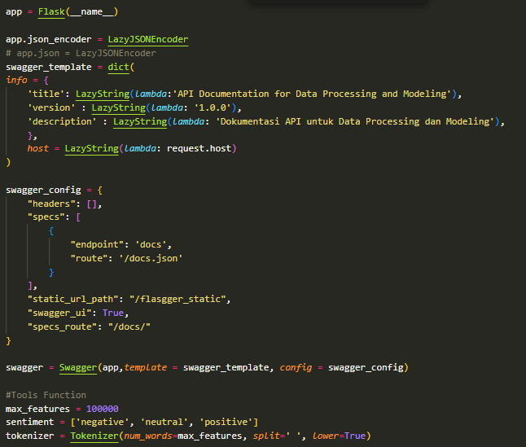

METODE PENELITIAN
FLASK API WITH SWAGGER UI

Slide 26
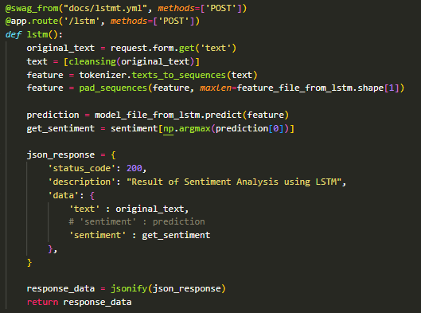
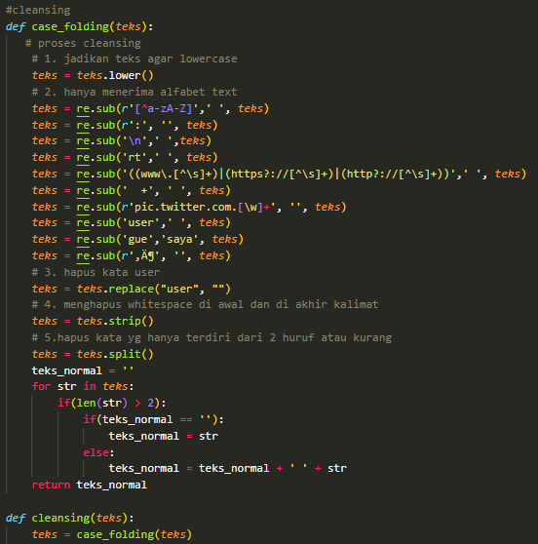
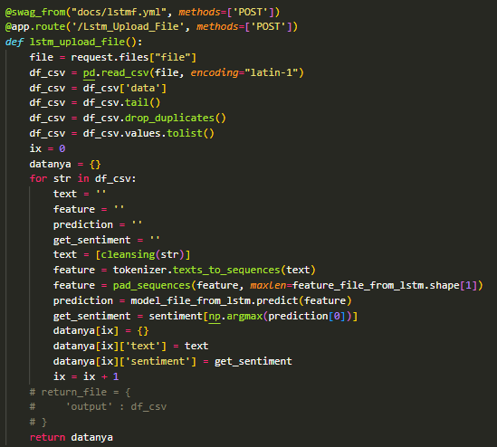

FLASK API WITH SWAGGER UI
METODE PENELITIAN

Slide 27
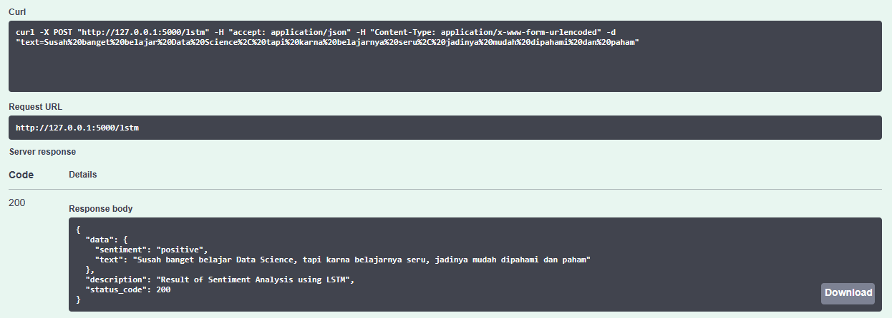
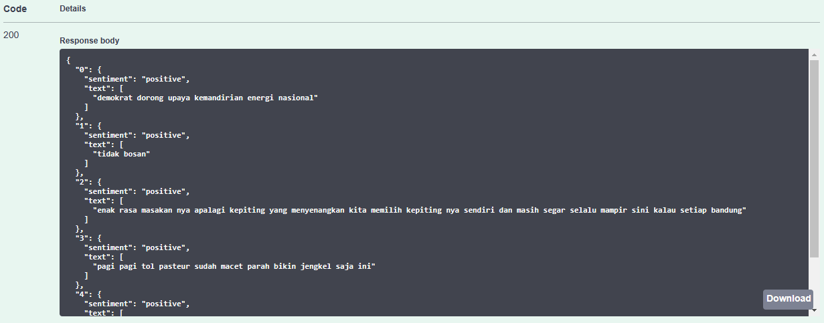
RESPON API SENTIMEN
METODE PENELITIAN
Teks Input
File Upload

Slide 28
HASIL DAN KESIMPULAN
Dengan Menghitung dan Menguji Dataset, didapatkan hasil sebagai berikut :
Rata-rata akurasi uji data dengan menggunakan model Neural Network adalah 0.8455
Rata-rata akurasi uji data dengan menggunakan model Long-Short Term Memory adalah 0.8706
Dengan hasil tersebut, kita dapat melakukan pengujian atau analisa dari sentiment pasar.

